Slide 1
ΟΜΙΛΟΣ ΡΟΜΠΟΤΙΚΗΣ ΠΔΣΠΠ 2022-2023 ΟΝΟΜΑ ΕΡΓΟΥ: ΜΑΤΙΑ ΓΙΑ ΤΑ ΜΑΤΙΑ ΣΑΣ – EFYES (Eyes For Your EyeS)
ΟΜΑΔΑ: TECHNOFANS
ΣΥΜΜΕΤΟΧΗ ΣΤΟΝ 5^{Ο} ΠΑΝΕΛΛΗΝΙΟ ΔΙΑΓΩΝΙΣΜΟ ΑΝΟΙΚΤΩΝ ΤΕΧΝΟΛΟΓΙΩΝ ΣΤΗΝ ΕΚΠΑΙΔΕΥΣΗ (ΕΛΛΑΚ)

Slide 2
ΜΕΛΗ ΤΗΣ ΟΜΑΔΑΣ:
ΑΛΕΞΑΝΔΡΙΔΗ ΒΑΣΙΛΙΚΗ
ΛΥΚΟΚΑΝΕΛΛΟΥ ΑΝΝΑ
ΜΠΙΤΧΑΒΑΣ ΜΙΧΑΗΛ
ΝΤΟΤΣΙΚΑ ΑΝΑΣΤΑΣΙΑ
ΤΣΑΠΙΚΟΥΝΗ ΒΑΣΙΛΙΚΗ
ΦΡΑΓΚΑΚΗ ΑΝΔΡΟΜΑΧΗ
ΜΕΝΤΟΡΑΣ: ΑΓΓΕΛΙΚΗ ΑΛΕΞΑΝΔΡΟΠΟΥΛΟΥ ΠΕ86

Slide 3
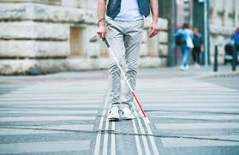
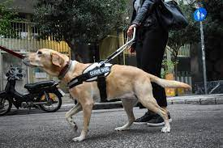
EFYES: ΑΦΟΡΜΗ ΓΙΑ ΤΗΝ ΚΑΤΑΣΚΕΥΗ
ΕΥΑΙΣΘΗΤΟΠΟΙΗΣΗ ΓΙΑ ΤΑ ΑΝΘΡΩΠΙΝΑ ΔΙΚΑΙΩΜΑΤΑ ΚΑΙ ΤΙΣ ΙΣΕΣ ΕΥΚΑΙΡΙΕΣ ΠΟΥ ΘΑ ΕΠΡΕΠΕ ΝΑ ΕΧΟΥΝ ΟΙ ΑΝΘΡΩΠΟΙ ΜΕ ΠΡΟΒΛΗΜΑΤΑ ΟΡΑΣΗΣ
ΟΙ ΜΕΧΡΙ ΤΩΡΑ ΛΥΣΕΙΣ ΕΙΝΑΙ ΔΥΣΧΡΗΣΤΕΣ ΚΑΙ ΑΚΡΙΒΕΣ

Slide 4
EFYES
ΣΚΟΠΟΣ ΤΗΣ ΟΜΑΔΑΣ Η ΚΑΤΑΣΚΕΥΗ «ΓΥΑΛΙΩΝ» ΓΙΑ ΑΝΘΡΩΠΟΥΣ ΜΕ ΠΡΟΒΛΗΜΑΤΑ ΟΡΑΣΗΣ
Η ΜΕΘΟΔΟΣ ΔΙΔΑΣΚΑΛΙΑΣ ΗΤΑΝ Η ΜΕΘΟΔΟΣ PROJECT

Slide 5
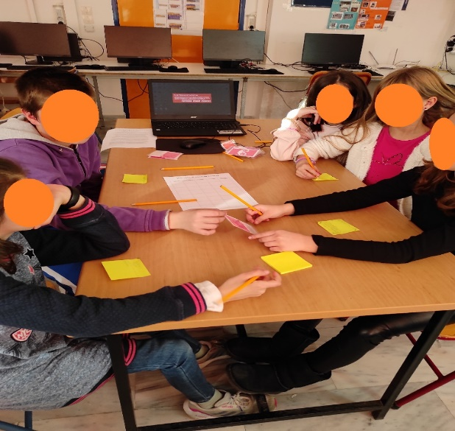
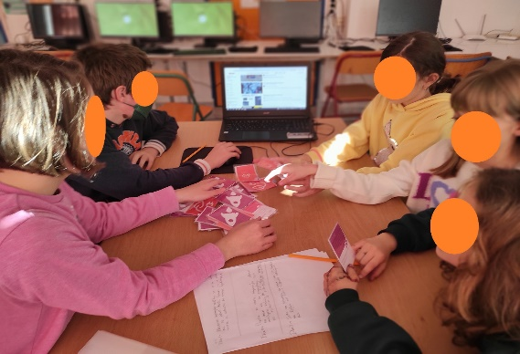
EFYES: ΤΑ ΒΗΜΑΤΑ ΠΟΥ ΑΚΟΛΟΥΘΗΘΗΚΑΝ
Η ΤΕΧΝΙΚΗ ΣΧΕΔΙΑΣΤΙΚΗΣ ΣΚΕΨΗΣ ΜΕ ΚΑΡΤΕΣ (DESIGN THINKING)
Χρησιμοποιήσαμε ένα σετ σχεδιαστικών καρτών ειδικά για έργα STEAM σε μαθητές δημοτικού, οι οποίες περιλαμβάνουν 9 κάρτες «περιεχομένου», 22 κάρτες «Ιδεών» και 9 κάρτες «Βιωσιμότητας». Μετά από αυτή τη διαδικασία καταλήξαμε στην ιδέα του project.
https://github.com/ioarvanit/We-design-for-STEAM/blob/ main/AllCards.pdf

Slide 6
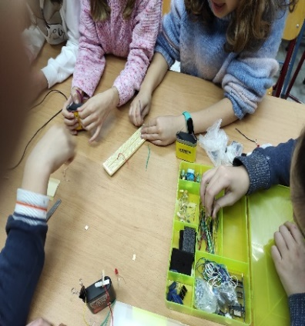
EFYES: ΤΑ ΒΗΜΑΤΑ ΠΟΥ ΑΚΟΛΟΥΘΗΘΗΚΑΝ
ΔΙΕΡΕΥΝΗΤΙΚΗ – ΑΠΟΚΑΛΥΠΤΙΚΗ ΜΑΘΗΣΗ
Πειραματιστήκαμε σχεδιάζοντας ηλεκτρικά κυκλώματα. Διαμορφώσαμε υποθέσεις, κάναμε πειράματα, παρατηρήσαμε και επιβεβαιώσαμε τις αρχικές υποθέσεις.

Slide 7
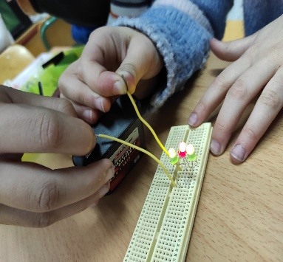
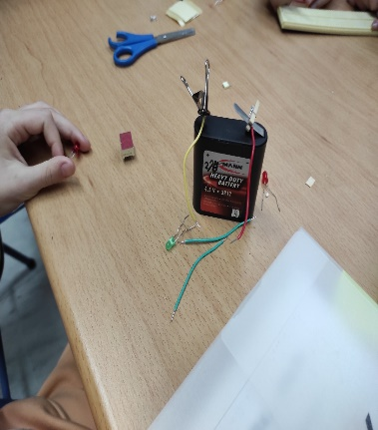
EFYES: ΤΑ ΒΗΜΑΤΑ ΠΟΥ ΑΚΟΛΟΥΘΗΘΗΚΑΝ
ΔΙΕΡΕΥΝΗΤΙΚΗ – ΑΠΟΚΑΛΥΠΤΙΚΗ ΜΑΘΗΣΗ

Slide 8
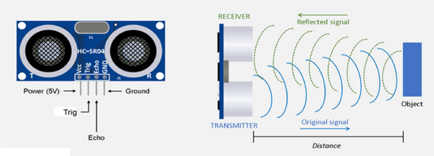
EFYES: ΤΑ ΒΗΜΑΤΑ ΠΟΥ ΑΚΟΛΟΥΘΗΘΗΚΑΝ
ΒΡΙΣΚΟΝΤΑΣ ΤΙΣ ΑΡΧΕΣ ΛΕΙΤΟΥΡΓΙΑΣ ΤΗΣ ΚΑΤΑΣΚΕΥΗΣ ΜΑΣ
Μελετήσαμε θεωρητικά την αρχή λειτουργείας του αισθητήρα υπερήχων που είναι το βασικό εξάρτημα της κατασκευής μας

Slide 9
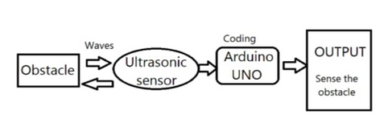
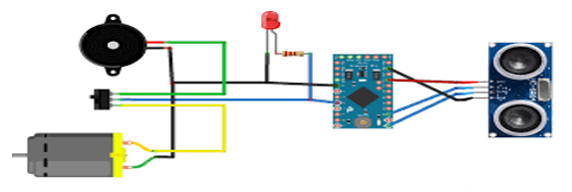
EFYES: ΤΑ ΒΗΜΑΤΑ ΠΟΥ ΑΚΟΛΟΥΘΗΘΗΚΑΝ
ΒΡΙΣΚΟΝΤΑΣ ΤΙΣ ΑΡΧΕΣ ΛΕΙΤΟΥΡΓΙΑΣ ΤΗΣ ΚΑΤΑΣΚΕΥΗΣ ΜΑΣ

Slide 10
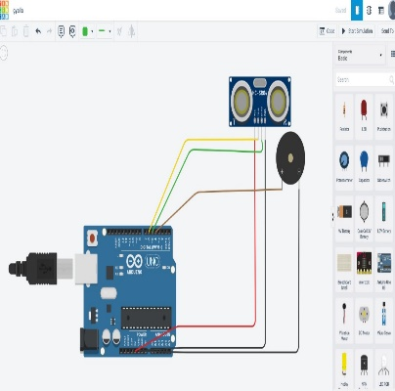
EFYES: ΤΑ ΒΗΜΑΤΑ ΠΟΥ ΑΚΟΛΟΥΘΗΘΗΚΑΝ
ΔΙΑΔΙΚΤΥΑΚΟΣ ΣΧΕΔΙΑΣΜΟΣ ΤΟΥ ΗΛΕΚΤΡΟΝΙΚΟΥ ΚΥΚΛΩΜΑΤΟΣ ΚΑΙ ΠΡΟΓΡΑΜΜΑΤΙΣΜΟΣ
Εξοικειωθήκαμε με την πλατφόρμα σχεδιασμού ηλεκτρονικών κυκλωμάτων Tinkercad όπου σχεδιάσαμε την κατασκευή μας

Slide 11
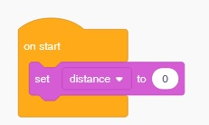
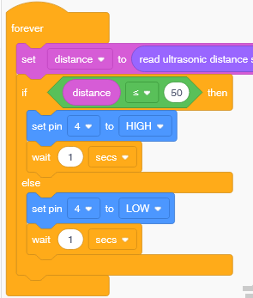
EFYES: ΤΑ ΒΗΜΑΤΑ ΠΟΥ ΑΚΟΛΟΥΘΗΘΗΚΑΝ
ΑΠΟ ΤΗ ΘΕΩΡΙΑ ΣΤΗΝ ΠΡΑΞΗ
Προγραμματίσαμε την κατασκευή μας στο περιβάλλον οπτικού προγραμματισμού του Tinkercad με πλακίδια που μοιάζει αρκετά με Scratch

Slide 12
EFYES: ΤΑ ΒΗΜΑΤΑ ΠΟΥ ΑΚΟΛΟΥΘΗΘΗΚΑΝ
ΔΙΑΔΙΚΤΥΑΚΟΣ ΣΧΕΔΙΑΣΜΟΣ ΤΟΥ ΗΛΕΚΤΡΟΝΙΚΟΥ ΚΥΚΛΩΜΑΤΟΣ ΚΑΙ ΠΡΟΓΡΑΜΜΑΤΙΣΜΟΣ
Μετατρέψαμε τον κώδικά μας σε C++ μέσω μιας λειτουργείας του Tinkercad.
// C++ code
//
int apostasi = 0;
long readUltrasonicDistance(int triggerPin, int echoPin)
{
pinMode(triggerPin, OUTPUT); // Clear the trigger
digitalWrite(triggerPin, LOW);
delayMicroseconds(2);
// Sets the trigger pin to HIGH state for 10 microseconds
digitalWrite(triggerPin, HIGH);
delayMicroseconds(10);
digitalWrite(triggerPin, LOW);
pinMode(echoPin, INPUT);
// Reads the echo pin, and returns the sound wave travel time in microseconds
return pulseIn(echoPin, HIGH);
}
void setup()
{
pinMode(4, OUTPUT);
apostasi = 0;
}
void loop()
{
apostasi = 0.01723 * readUltrasonicDistance(6, 5);
if (apostasi <= 50) {
digitalWrite(4, HIGH);
} else {
digitalWrite(4, LOW);
}
delay(10); // Delay a little bit to improve simulation performance
}

Slide 13
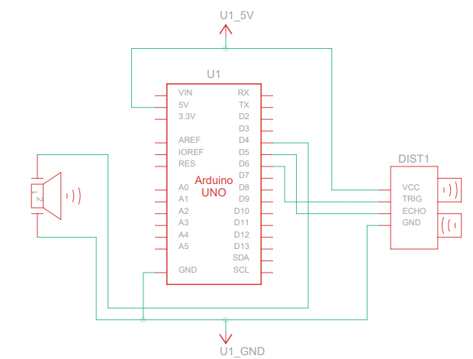
EFYES: ΤΑ ΒΗΜΑΤΑ ΠΟΥ ΑΚΟΛΟΥΘΗΘΗΚΑΝ
ΔΙΑΔΙΚΤΥΑΚΟΣ ΣΧΕΔΙΑΣΜΟΣ ΤΟΥ ΗΛΕΚΤΡΟΝΙΚΟΥ ΚΥΚΛΩΜΑΤΟΣ ΚΑΙ ΠΡΟΓΡΑΜΜΑΤΙΣΜΟΣ
Εξήγαμε το ηλεκτρονικό διάγραμμα της κατασκευής μας μέσω μιας λειτουργίας του Tinkercad.

Slide 14
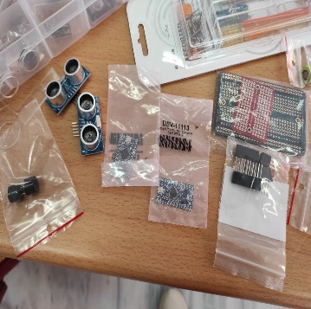
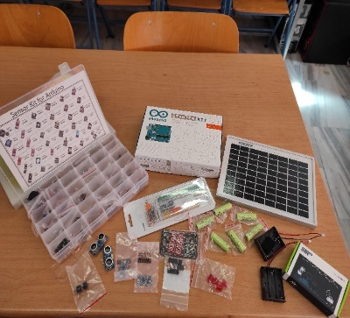
EFYES: ΤΑ ΒΗΜΑΤΑ ΠΟΥ ΑΚΟΛΟΥΘΗΘΗΚΑΝ
ΑΠΟ ΤΗ ΘΕΩΡΙΑ ΣΤΗΝ ΠΡΑΞΗ
Ζητήσαμε χορηγία για τα υλικά που απαιτούνται και την πήραμε - και με το παραπάνω - από το «Ίδρυμα Ωνάση»

Slide 15
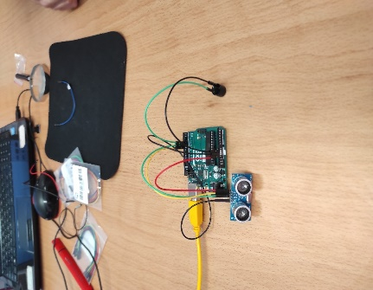
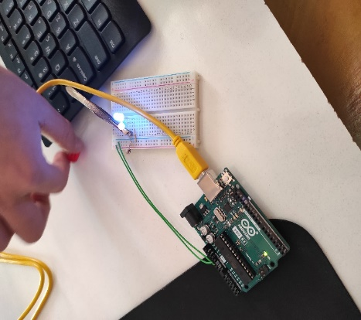
EFYES: ΤΑ ΒΗΜΑΤΑ ΠΟΥ ΑΚΟΛΟΥΘΗΘΗΚΑΝ
ΕΞΟΙΚΕΙΩΘΗΚΑΜΕ ΜΕ ΤΟΝ ΜΙΚΡΟΕΛΕΓΚΤΗ ARDUINO
Πειραματιστήκαμε ολοκληρώσαμε την κατασκευή μας και δοκιμάσαμε τη λειτουργία της,

Slide 16
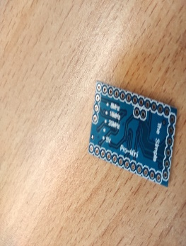
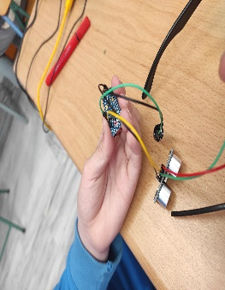
EFYES: ΤΑ ΒΗΜΑΤΑ ΠΟΥ ΑΚΟΛΟΥΘΗΘΗΚΑΝ
ΑΠΟ ΤΟΝ ΠΕΙΡΑΜΑΤΙΣΜΟ ΣΤΗΝ ΚΑΤΑΚΕΥΗ
Αναζητήσαμε άλλον μικροελεγκτή (Arduino Pro mini) για να μειώσουμε τον όγκο της κατασκευής και να φτάσουμε στο τελικό κύκλωμα.

Slide 17
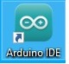
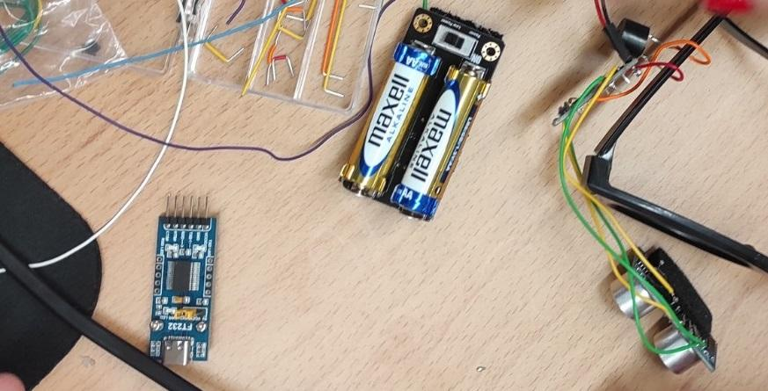
EFYES: ΤΑ ΒΗΜΑΤΑ ΠΟΥ ΑΚΟΛΟΥΘΗΘΗΚΑΝ
ΑΠΟ ΤΟΝ ΠΕΙΡΑΜΑΤΙΣΜΟ ΣΤΗΝ ΚΑΤΑΚΕΥΗ
Φορτώσαμε το πρόγραμμα στον μικροελεγκτή μας μέσω της εφαρμογής IDE και του κατάλληλου προσαρμογέα (adaptor) FT232

Slide 18
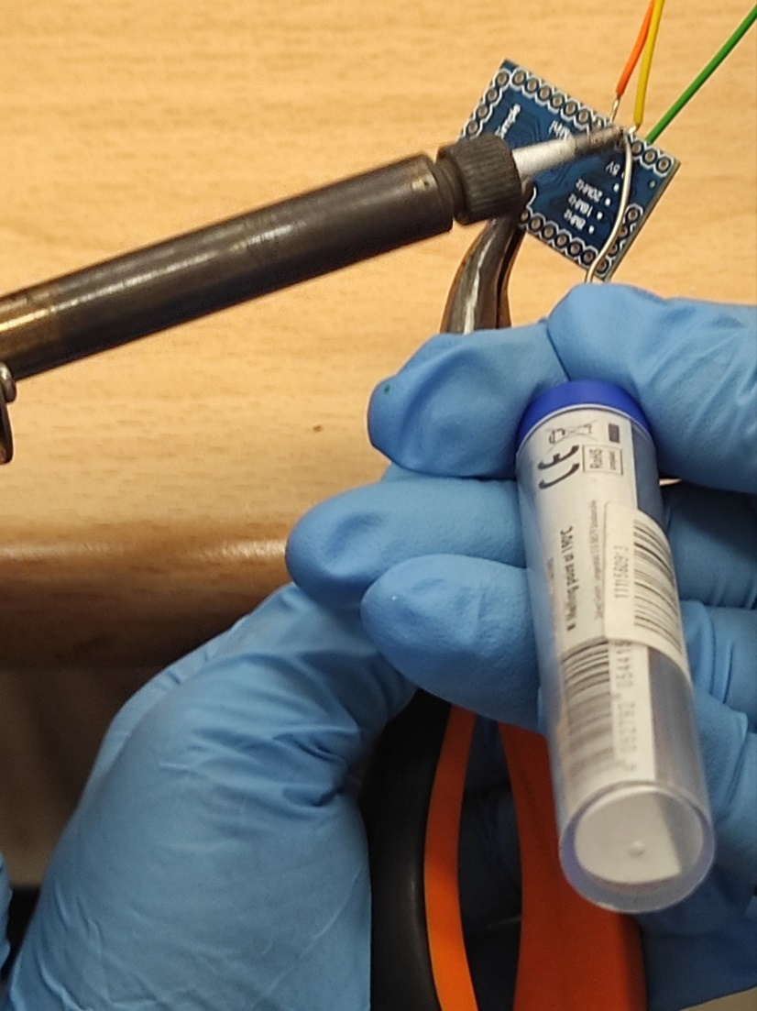
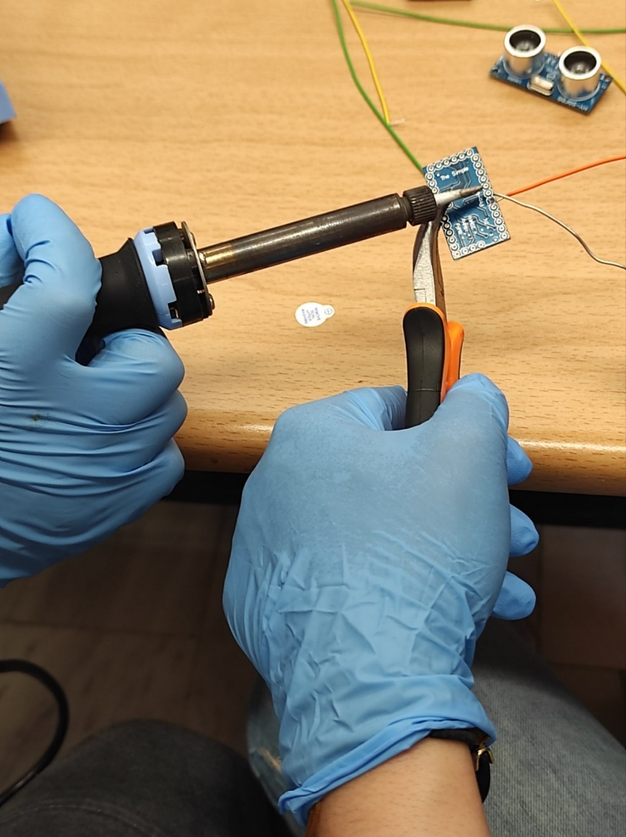
EFYES: ΤΑ ΒΗΜΑΤΑ ΠΟΥ ΑΚΟΛΟΥΘΗΘΗΚΑΝ
ΑΠΟ ΤΟΝ ΠΕΙΡΑΜΑΤΙΣΜΟ ΣΤΗΝ ΚΑΤΑΚΕΥΗ
Κολλήσαμε…και προσαρμόσαμε.

Slide 19

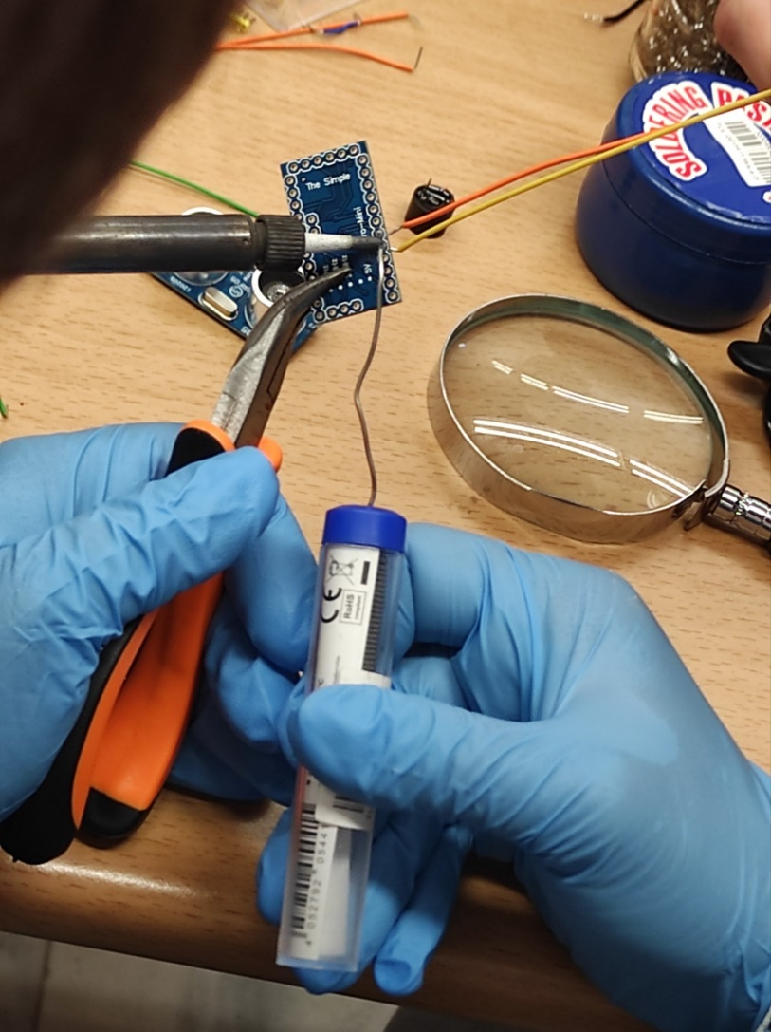
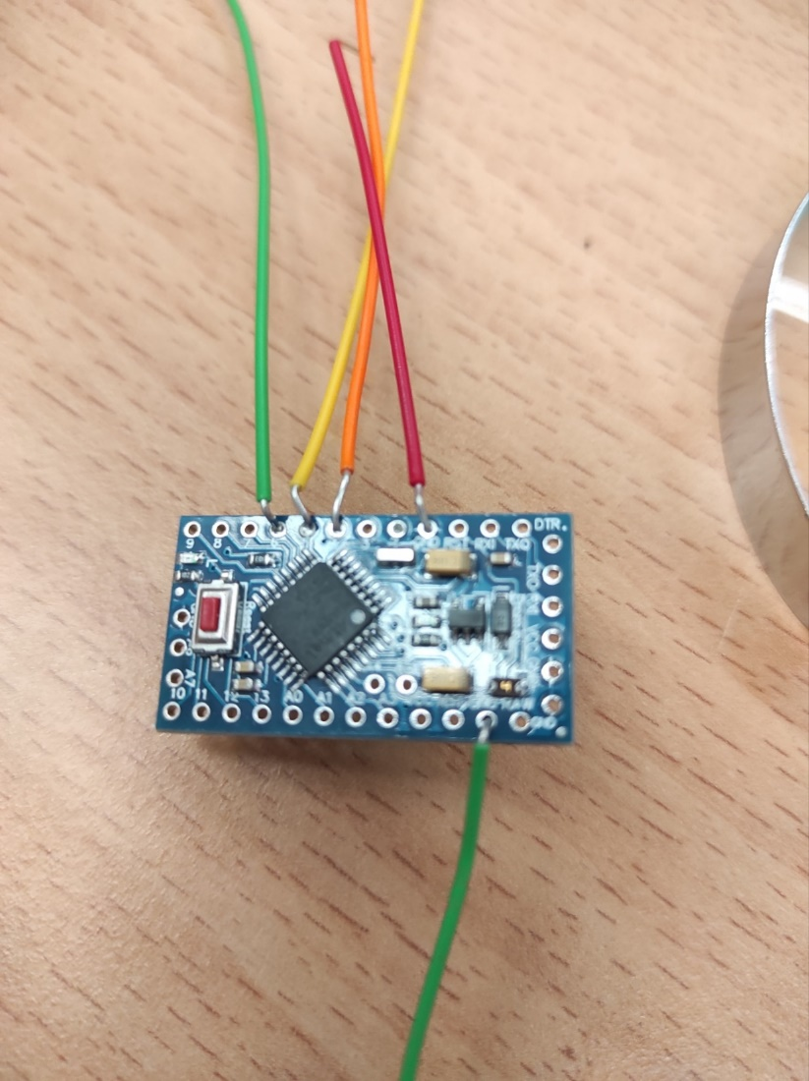
EFYES: ΤΑ ΒΗΜΑΤΑ ΠΟΥ ΑΚΟΛΟΥΘΗΘΗΚΑΝ
ΑΠΟ ΤΟΝ ΠΕΙΡΑΜΑΤΙΣΜΟ ΣΤΗΝ ΚΑΤΑΚΕΥΗ

Slide 20
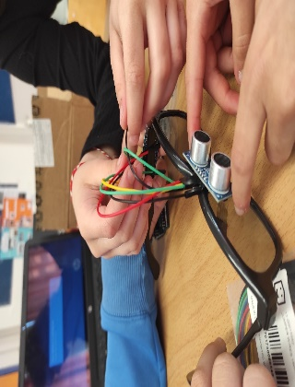
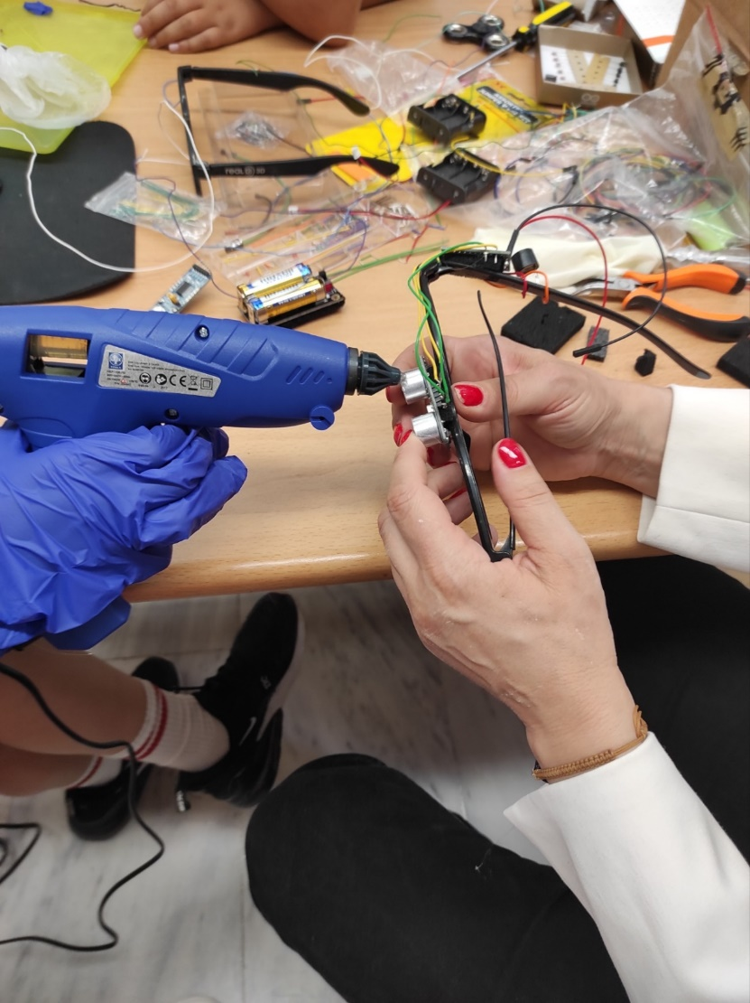
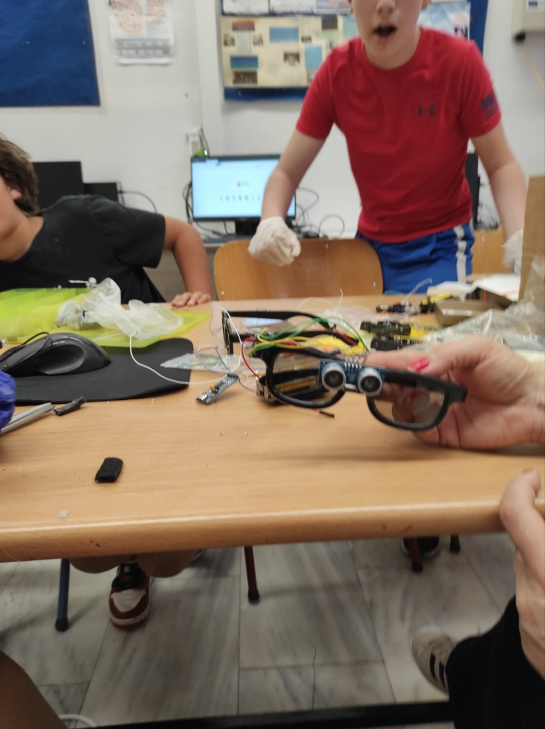
EFYES: ΤΑ ΒΗΜΑΤΑ ΠΟΥ ΑΚΟΛΟΥΘΗΘΗΚΑΝ
…KAI ETOIMOI!!!

Slide 21
Μέσα από αυτή τη διαδικασία καλλιεργήθηκαν δεξιότητες όπως:
Συνεργασία
Δημιουργική σκέψη
Καινοτομία
Επικοινωνία
Κριτική σκέψη
Επίλυση προβλήματος
EFYES

Slide 22
Ευχαριστούμε πολύ!!!

